Slide 1
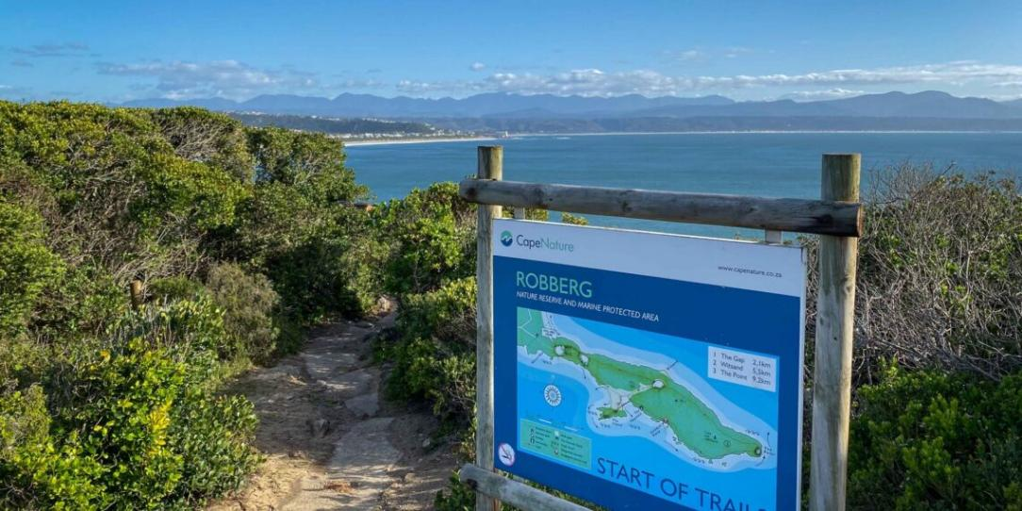
Réserve Naturelle de ROBBERG
en Afrique du Sud

Slide 2
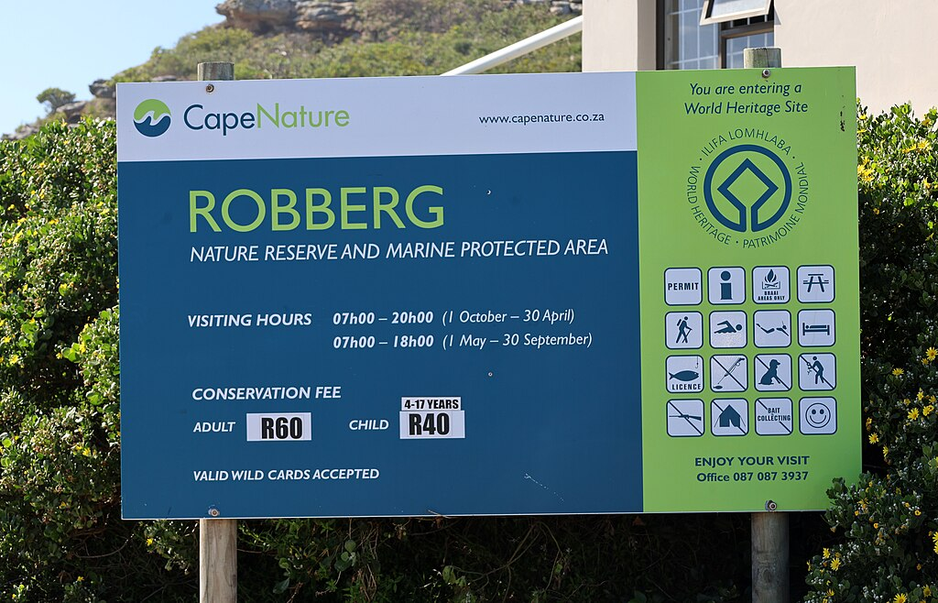

Slide 3
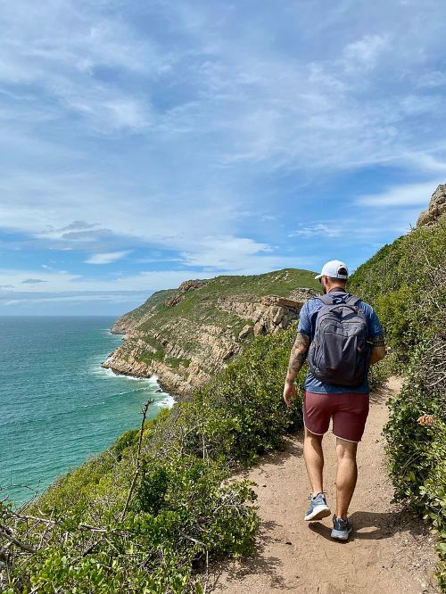
Sentier de randonnée de la Réserve Naturelle
de ROBBERG en Afrique du Sud
crée en 1980
secteur protégé depuis 1998
situé le long de la magnifique Garden route
réserve de la faune et marine
Grotte de Nelson Bay ou Wagemar
Réserve animalière : phoques – baleines - Otaries-
Antilopes céphalophe bleu
Plages superbes..

Slide 4
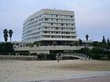
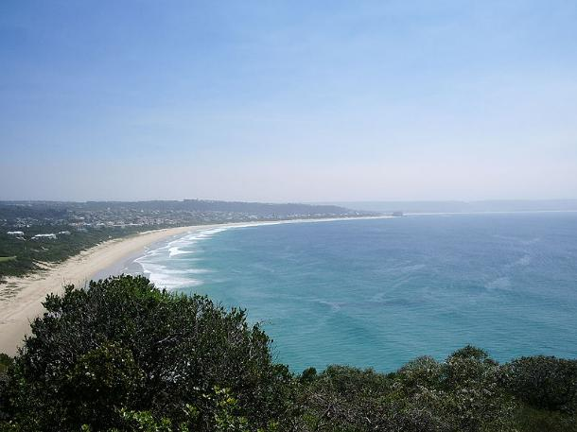
La réserve de ROBBERG en Afrique du Sud
est située à 8km de la baie de PIETTENBERG
Bâtiments de Piettenberg

Slide 5
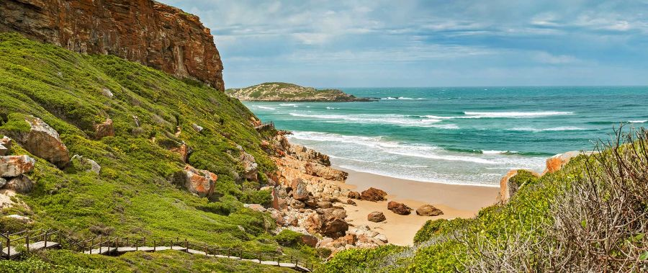
plage de Robberg

Slide 6

Plage de la Baie de Piettenberg

Slide 7
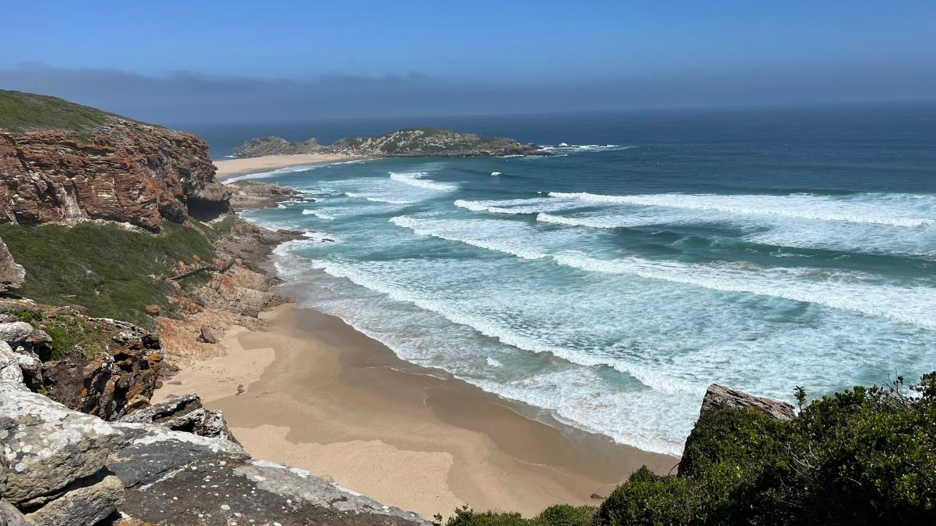

Slide 8
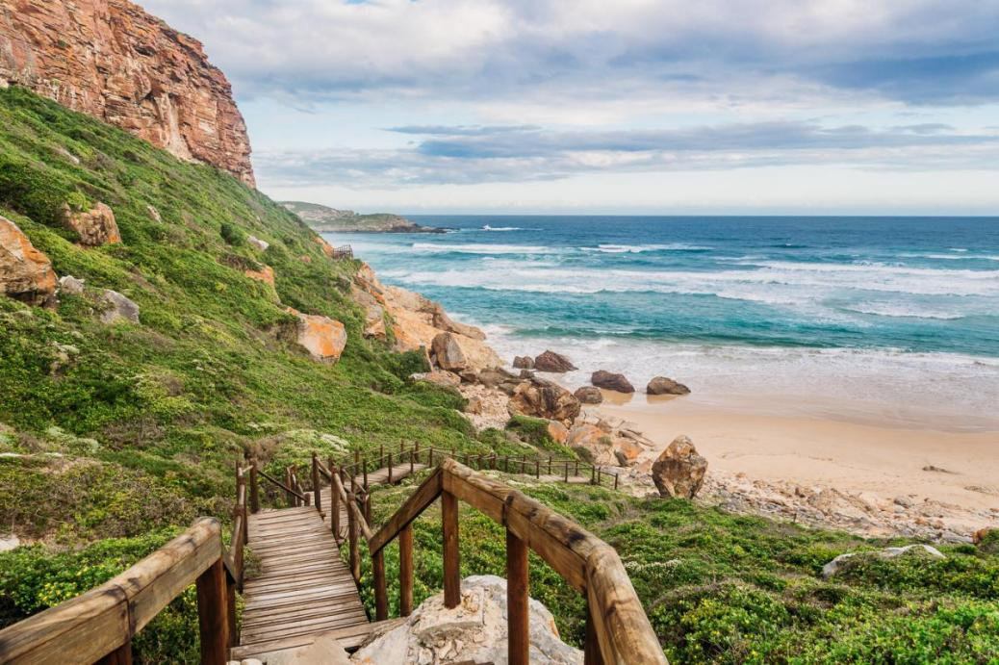

Slide 9
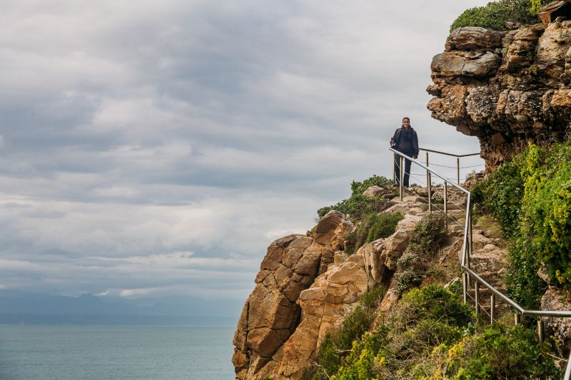
sentier le long de la Baie et du littoral
Réserve de Robberg

Slide 10
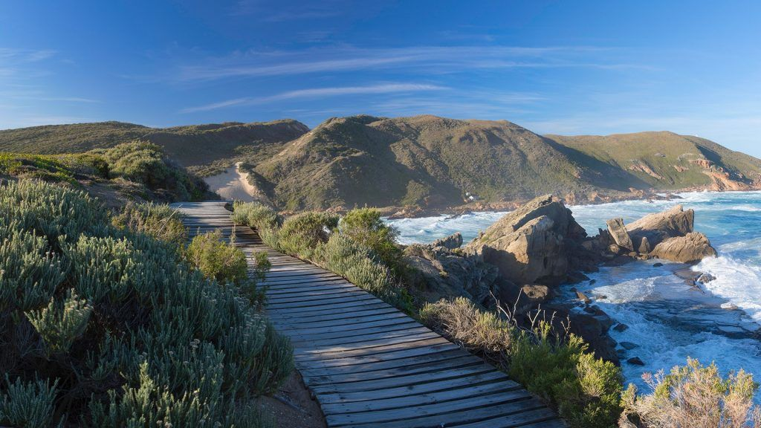

Slide 11
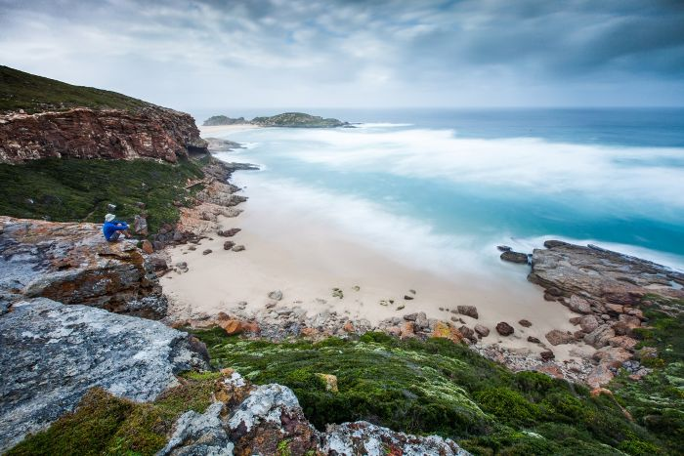

Slide 12
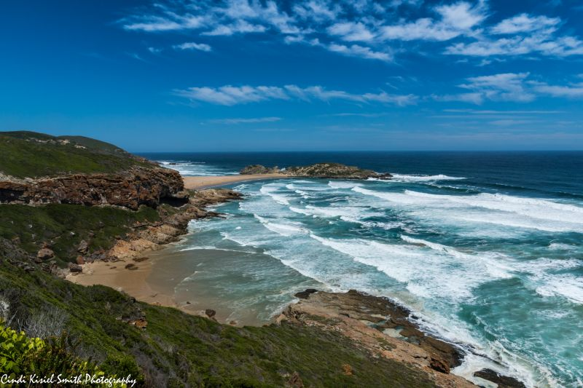

Slide 13
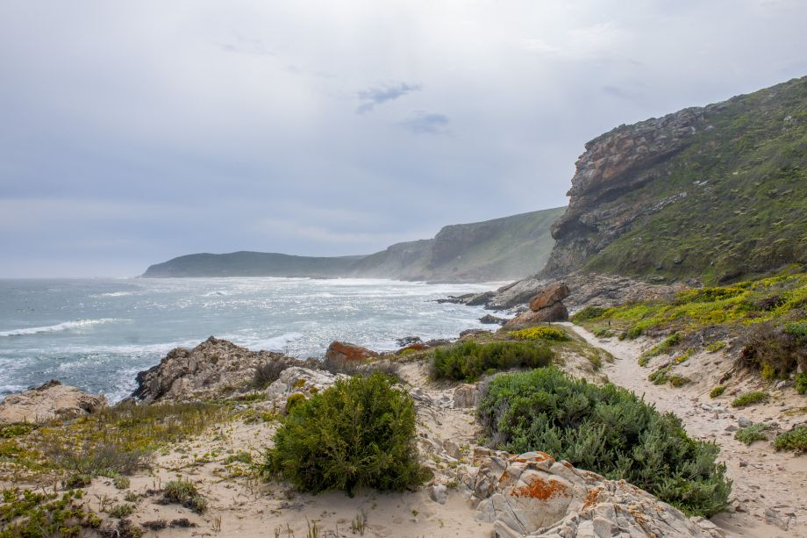

Slide 14
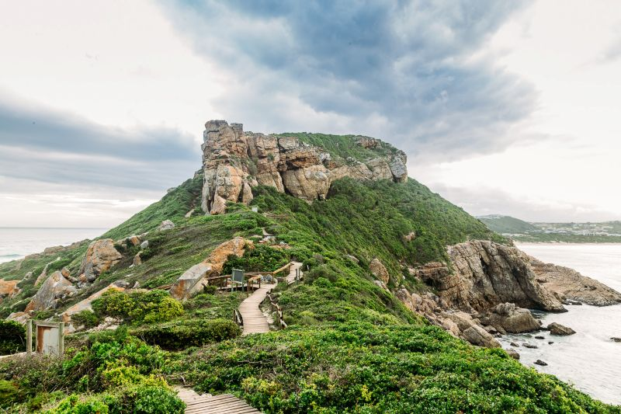

Slide 15
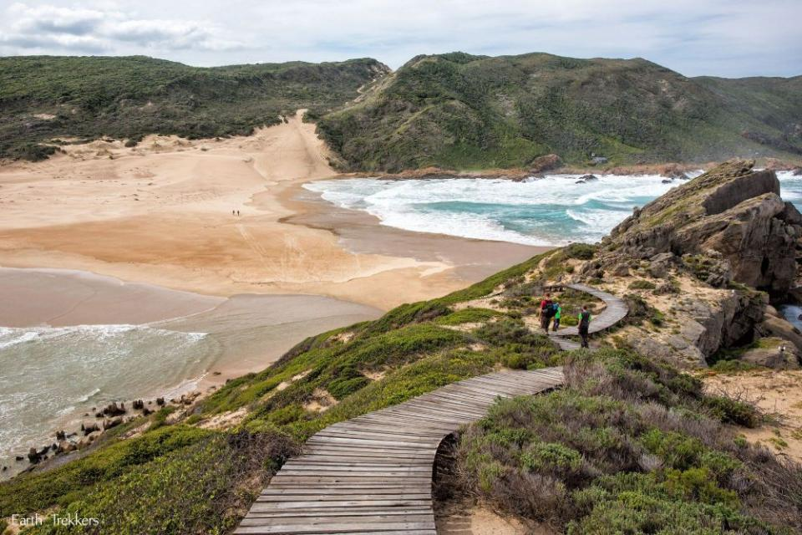

Slide 16
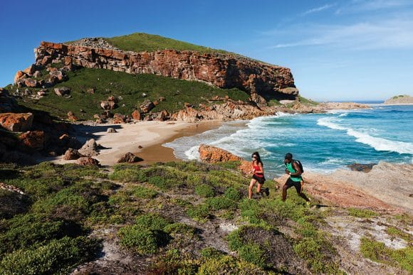
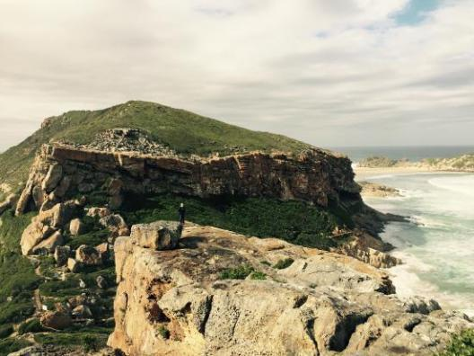

Slide 17
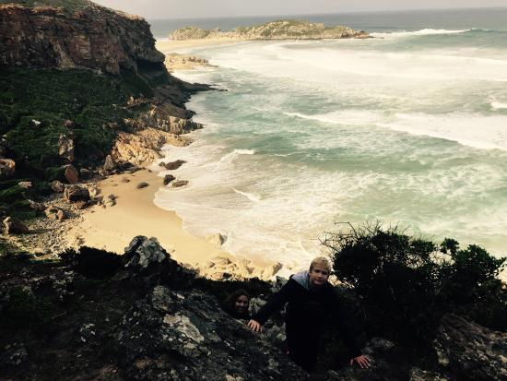

Slide 18
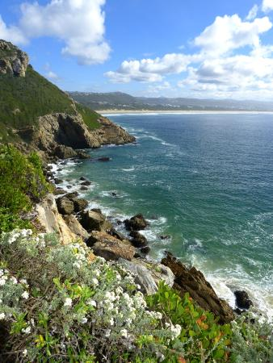
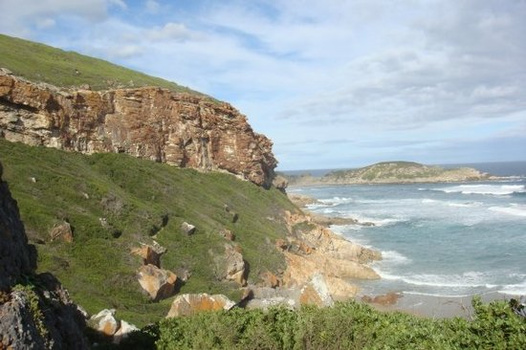

Slide 19
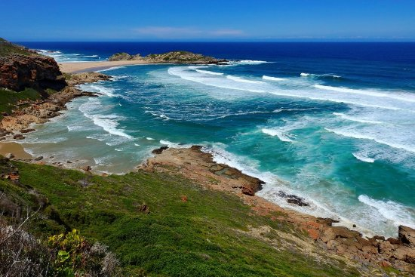

Slide 20
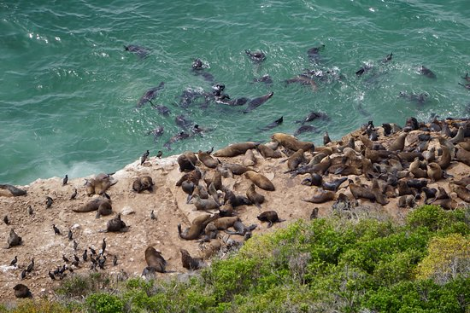
Secteur protégé faune et, marine
Colonies de phoques du Cap
baleines
Otaries (environ 6000)
Antilope de petite taille
céphalophe bleu
Autres espèces : oiseaux – reptiles et poissons

Slide 21
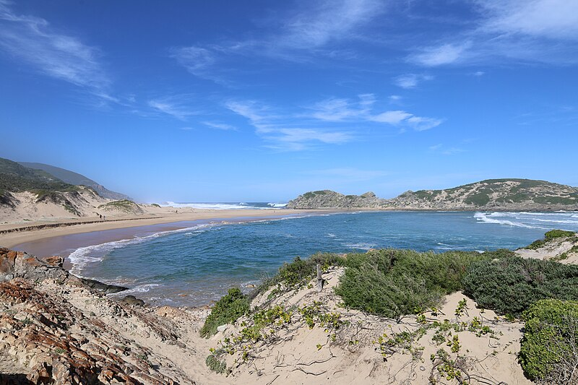

Slide 22
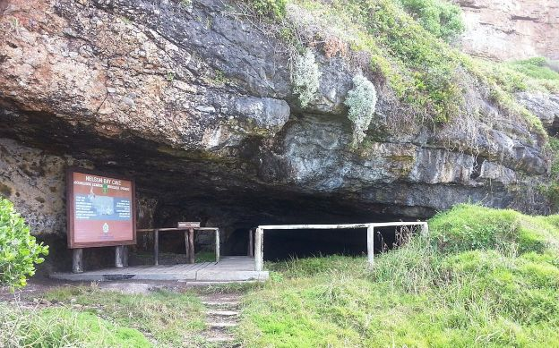
Nelson Bay grotte ( ou grotte de Wagenaar – datée de l’âge de pierre (18m lage et 35m de profondeur) en grès quartzique - entrée de la grotte

Slide 23
Sur Une Suggestion De Jackdidier
Lorient Vous Présente La Réserve Naturelle De Robberg
Afrique – Du - Sud
Les Images Et Le Son Du Net
Daniel

